Slide 1

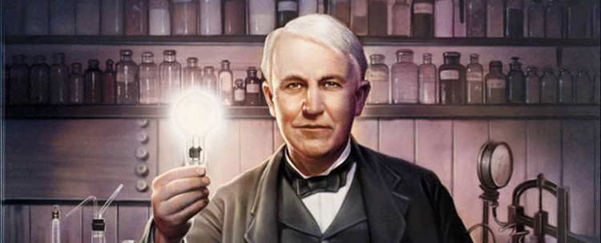
《愛迪生的發明》

Slide 2
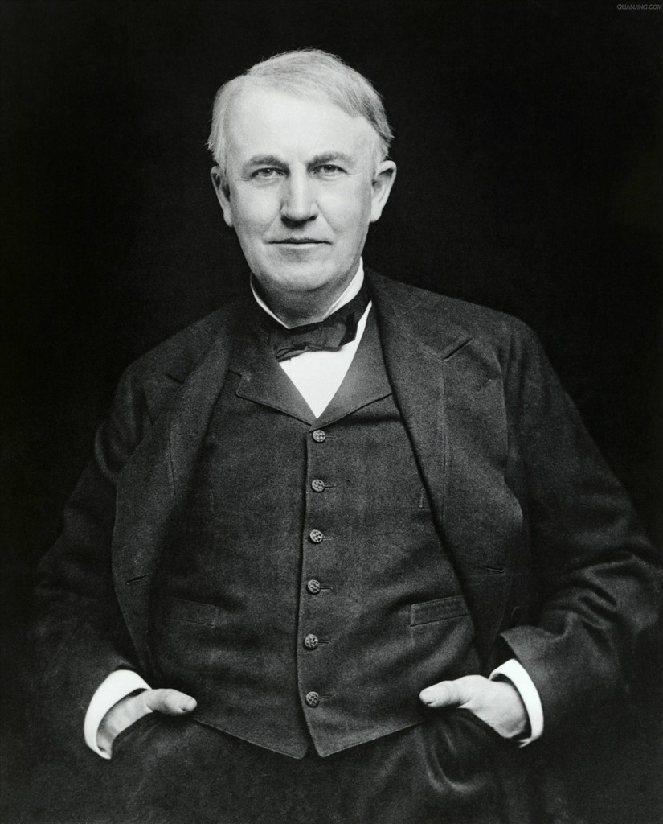
同學分享
科學名人堂：愛迪生故事

Slide 3
愛迪生的發明
愛迪生，一位歷史上名聲顯赫的偉大發明家，相信無人不認識他。
說愛迪生是「發明大王」，也許沒有人會反對。愛迪生的發明包羅萬象，諸如投票計數機、印刷機、聲波分析諧振器、炭質電阻器、留聲機、碳精電極麥克風、活動電影機、有聲電影設備、油印機、蓄電池、水底潛望鏡等等。據統計，愛迪生一生的發明，在專利局登記的約有 1300項之多。
愛迪生一生發明了一千多種東西，其中最為人所熟悉的是莫過於電燈，電燈教我們在黑夜裡不致迷路，大大改善了人類的生活。其實在愛迪生之前，英國人戴維已經發現，細小的白金絲通過電流會發出微弱的光。然而因為白金的熔點只有攝氏 1772度，白金絲很快就被燒斷了。戴維的失敗，反而啟發了愛迪生要解決發光材料問題的決心。他做了許多試驗，先後測試過 1600 多種材料，後來他想起用熔點超過攝氏 3500度的炭絲。為了避免炭絲氧化，愛迪生便將玻璃泡中的空氣抽掉。最後，他把竹條燒成炭絲，做成的燈泡壽命竟可長達 1200 多小時。
1879 年，愛迪生在新澤西州的實驗室第一次公開演示了白熾電燈泡。當時，他甚至期望「把用電變得很便宜，便宜到只有富人才會去點蠟燭。」1880 年，他為這項偉大發明申報了美國專利。1882 年，他在紐約建立了世界上第一個發電站。從此，人類邁進了電燈照明的新時代。
愛迪生 1847 年誕生於美國的米蘭市，小時候家境貧苦，只讀過三個月小學，但他愛動腦筋，對周圍發生的一切事情都充滿好奇心，甚麼都想知道，甚麼都想試一試。15歲那年，據說因為他在火車上製作火藥做實驗，火車管理員因為他差點引爆火車而給了他一記耳光，結果令愛迪生耳聾。他是靠自學成才的大發明家。他的一生，經歷了艱難曲折的道路。當別人稱讚他是天才時，他說：「所謂天才，那是假話，艱苦的工作才是實在的。」他認為天才就是百分之一的靈感，加上百分之九十九的血汗。

Slide 4

人物傳記的特色
背景資料：
姓名、出生地點、居住地點……
人生經歷：
成功、失敗、起伏
人物傳記
最重要的事跡！
人物性格

Slide 5
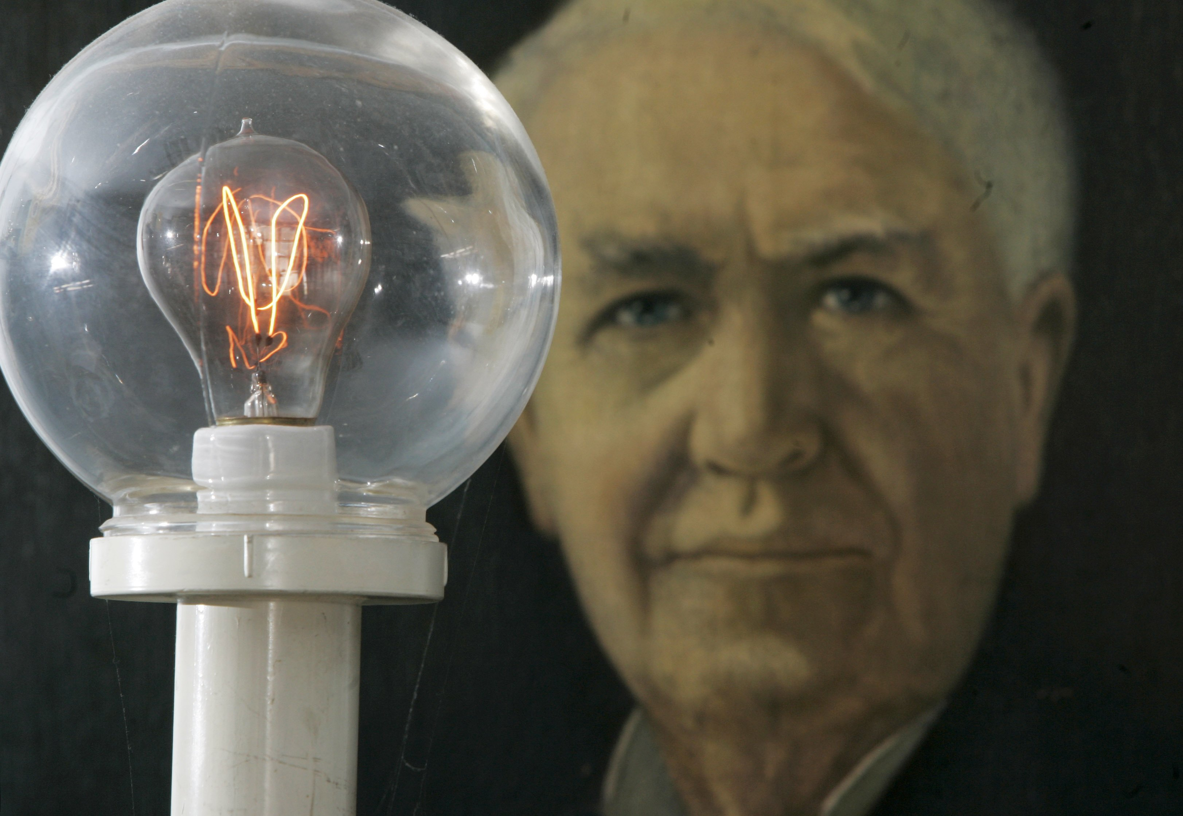
人物傳記的特色
背景資料：
愛迪生
發明家
1847 年誕生於美國的米蘭市
人生經歷：
經歷無數失敗，最後成功發明電燈。
人物傳記
最重要的事跡！
人物性格：充滿好奇心、堅持、不怕失敗

Slide 6
人物傳記——詳略的分布
年份 | 事情
1847 年 | 愛迪生誕生於美國的米蘭市
1862 年 | 愛迪生在火車上製作火藥做實驗，火車管理員因為他差點引爆火車而給了他一記耳光，結果令愛迪生耳聾。
1879 年 | 愛迪生在新澤西州的實驗室第一次公開演示了白熾電燈泡。
1880 年 | 愛迪生為電燈泡的發明申報了美國專利。
1882 年 | 愛迪生在紐約建立了世界上第一個發電站。
人生經歷：
成功、失敗、起伏
最重要的事跡！
最重要：發明電燈的事跡！
詳寫！
其他
略寫！

Slide 7
後 記
本教材由香港教育大學中國語言學系「STEAM蒸蒸日上：生活中的數理人文」計劃團隊及以下學生合力製作，歡迎老師參考使用，並請註明出處。
參與學生就讀中國語文教育榮譽學士課程五年級，姓名如下：
(1)夏碧欣
(2)李嘉毅
格式示例：
張壽洪、何志恆、梁佩雲（2020）《「STEAM蒸蒸日上：生活中的數理人文」計劃 ‧ 單元二：基本研究法》，香港，香港教育大學中國語言學系。
2020年3月

